Slide 1
Система работы по укреплению здоровья и снижения заболеваемости воспитанников
Провели:
Воспитатели Валиева И.С.,
Голубева Е.В.
Учитель-логопед Попова В.Ю.
г.Санкт-Петербург
2021-2022

Slide 2
Цель:
Создание условий для сохранения и укрепления здоровья детей. Сформировать представления детей об основах жизнедеятельности человека. Дать начальные знания о своём организме: условиях сохранения и укрепления здоровья.
Задачи:
Учить самостоятельно, следить за своим здоровьем, знать простейшие приемы самооздоровления (закаливание). Закрепить знания о значении витаминов для здоровья человека. Воспитывать желание вести здоровый образ жизни.
Ввести понятие «тело человека», познакомить детей с внешним строением тела человека, учить различать и правильно называть отдельные части тела.
Формировать сознательное отношение к выполнению основных гигиенических навыков; закрепить практические умения мытья рук.
Формировать представление о настроении и чувствах, их влиянии на состояние здоровья.
Закрепить представления о пользе физических упражнений; формировать привычку к здоровому образу жизни.

Slide 3
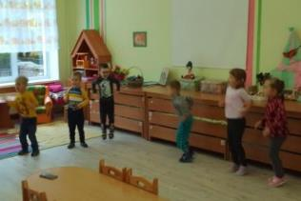
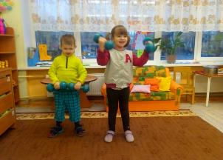
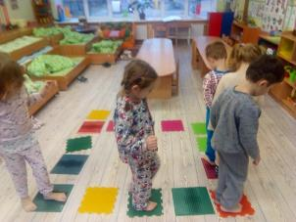
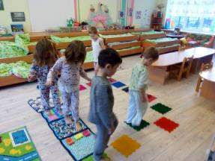
Работа с детьми:
Активность детей в течение дня:
- Утренняя гимнастика, гимнастика после сна

Slide 4
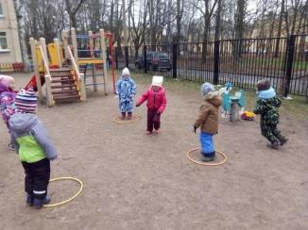
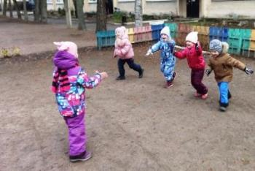
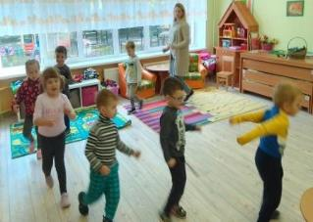
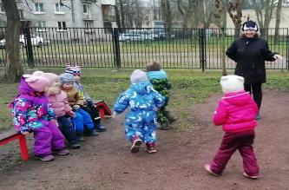
Физкультминутки;
Подвижные игры и физические упражнения на прогулке.

Slide 5
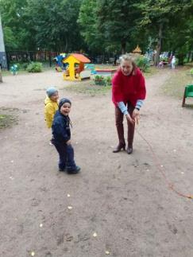
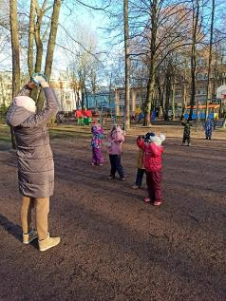
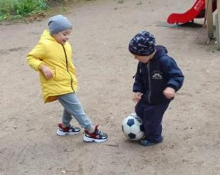
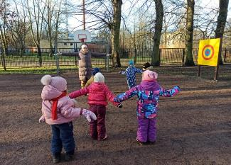
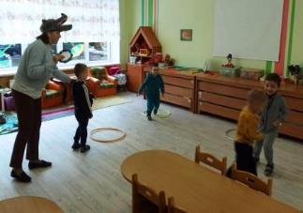

Slide 6
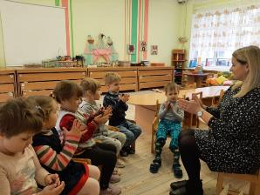
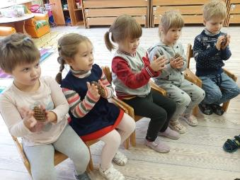
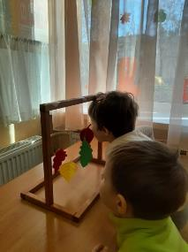
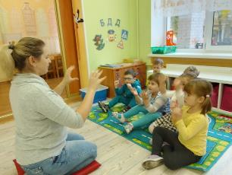
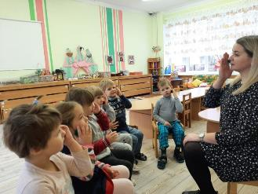
Пальчиковая гимнастика,
Дыхательная гимнастика.

Slide 7
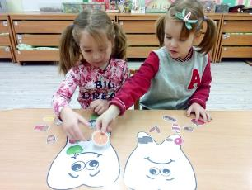
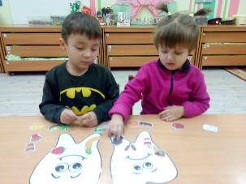
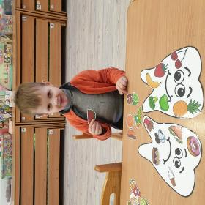
Игры по валеологическому воспитанию

Slide 8
